Slide 1

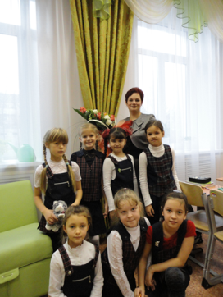
Кировское областное государственное общеобразовательное казенное учреждение
«Лицей естественных наук»
Дегтерёва Галина Дмитриевна, учитель начальных классов
Урок литературного чтения с использованием ИКТ
2 класс
Ю.И.Ермолаев
«Два пирожных»
2012 год

Slide 2
ЛОГИЧЕСКАЯ ЗАДАЧА
КОТИК ВЫШЕЛ ИЗ ДОМИКА СО СЛОВОМ СЕБЯЛЮБИВЫЙ,ДВИГАЯСЬ ПО ХОДУ ЧАСОВОЙ СТРЕЛКИ, ОН СДЕЛАЛ ТРИ ПРЫЖКА. В КАКОМ ДОМИКЕ КОТИК НАХОДИТСЯ СЕЙЧАС?

Slide 3
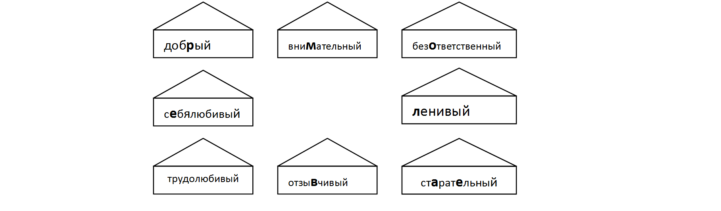


ЛОГИЧЕСКАЯ ЗАДАЧА

Slide 4
ТЕМА УРОКА:
ЮРИЙ ИВАНОВИЧ ЕРМОЛАЕВ
«ДВА ПИРОЖНЫХ»

Slide 5
ЦЕЛЬ:
РАСШИРИТЬ СВЕДЕНИЯ О ЖИЗНИ И
ТВОРЧЕСТВЕ
ПОЗНАКОМИТЬСЯ С ПРОИЗВЕДЕНИЕМ
УЧИТЬСЯ ЧИТАТЬ И АНАЛИЗИРОВАТЬ ПРОИЗВЕДЕНИЕ
ЮРИЯ ИВАНОВИЧА ЕРМОЛАЕВА;
«ДВА ПИРОЖНЫХ»;
«ДВА ПИРОЖНЫХ».

Slide 6
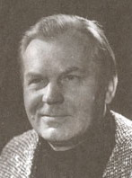
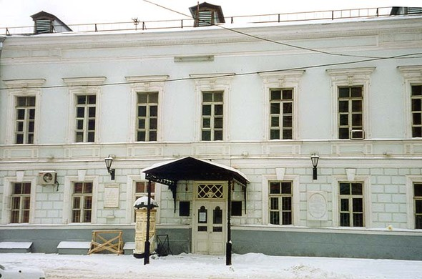
ЮРИЙ ИВАНОВИЧ ЕРМОЛАЕВ
АКТЕР
КОРРЕСПОНДЕНТ
ПИСАТЕЛЬ
ДРАМАТУРГ
1921-1998
ТЕАТРАЛЬНОЕ УЧИЛИЩЕ ИМ.М.ЩЕПКИНА

Slide 7



ЮРИЙ ИВАНОВИЧ ЕРМОЛАЕВ

Slide 8
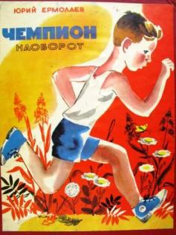

ЮРИЙ ИВАНОВИЧ ЕРМОЛАЕВ

Slide 9
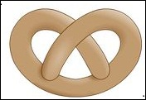
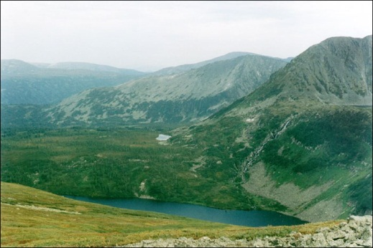
СЛОВАРНАЯ РАБОТА
КРЕНДЕЛЬ
- ВИТАЯ СДОБНАЯ БУЛКА, ОБЫЧНО НАПОМИНАЮЩАЯ ВОСЬМЕРКУ
ДОЛИНА
- УДЛИНЕННАЯ ВПАДИНА ВДОЛЬ РЕЧНОГО РУСЛА, СРЕДИ ГОР

Slide 10
ЖАНР ПРОИЗВЕДЕНИЯ
ПРИЗНАКИ РАССКАЗА:
Повествование о реальных событиях.
Небольшой объем.
Немного действующих лиц.
Описание одного эпизода.

Slide 11

ТЕМА УРОКА:
ЮРИЙ ИВАНОВИЧ ЕРМОЛАЕВ
«ДВА ПИРОЖНЫХ»

Slide 12
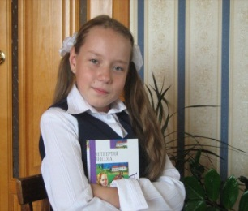
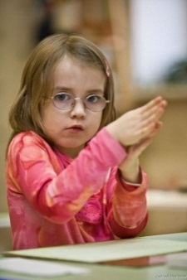


ХАРАКТЕРИСТИКА ГЛАВНЫХ ГЕРОЕВ
 | ЧТО ДЕЛАЛА? | ВЫБОР | ХАРАКТЕРИСТИКА | НАГРАДА | ВЫВОД
В ДОБРЫХ РУКАХ РАБОТА СПОРИТСЯ.
КАКИЕ ТРУДЫ,
ТАКИЕ И ПЛОДЫ.
ЧИТАЛА КНИГУ
ЧТЕНИЕ КНИГИ
СЕБЯЛЮБИВАЯ
ЛЕНИВАЯ
НЕЧУТКАЯ
РАВНОДУШНАЯ
ЛЕПИЛА ИЗ ПЛАСТИЛИНА
ПОМОЩЬ МАМЕ
ТРУДОЛЮБИВАЯ
ОТЗЫВЧИВАЯ
ДОБРАЯ
ВНИМАТЕЛЬНАЯ

Slide 13
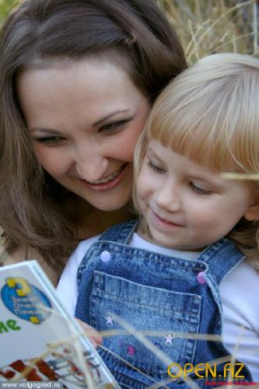
ГЛАВНАЯ МЫСЛЬ
ЛЮБОВЬ
УВАЖЕНИЕ
ЗАБОТА
ВНИМАНИЕ
ДОБРОТА
СОГЛАСИЕ

Slide 14



ТВОРЧЕСКАЯ РАБОТА
1 группа –
рассказ об ОЛЕ
2 группа –
рассказ о НАТАШЕ
3 группа – рассказ о чувствах НАТАШИ

Slide 15
ДОМАШНЕЕ ЗАДАНИЕ
ВЫПОЛНИ ЗАДАНИЕ НА ВЫБОР:
Подготовь чтение последней части рассказа по ролям;
Дай советы главным героям, используя пословицы;
Составь характеристику главных героев рассказа «ДВА ПИРОЖНЫХ».

Slide 16
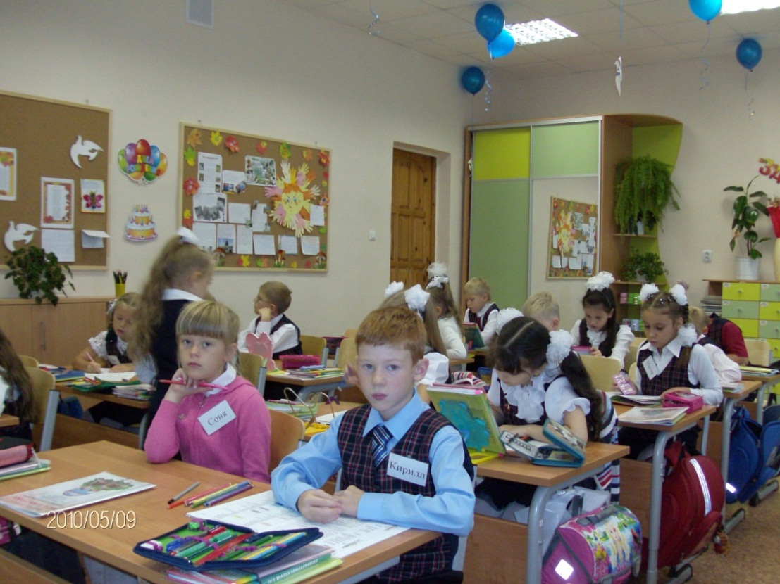
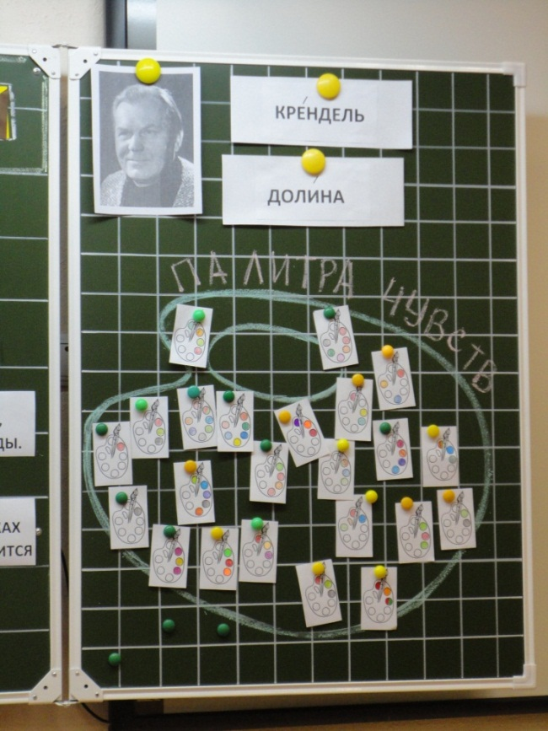
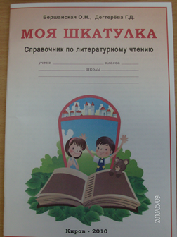
ФОТО С УРОКА

Slide 17
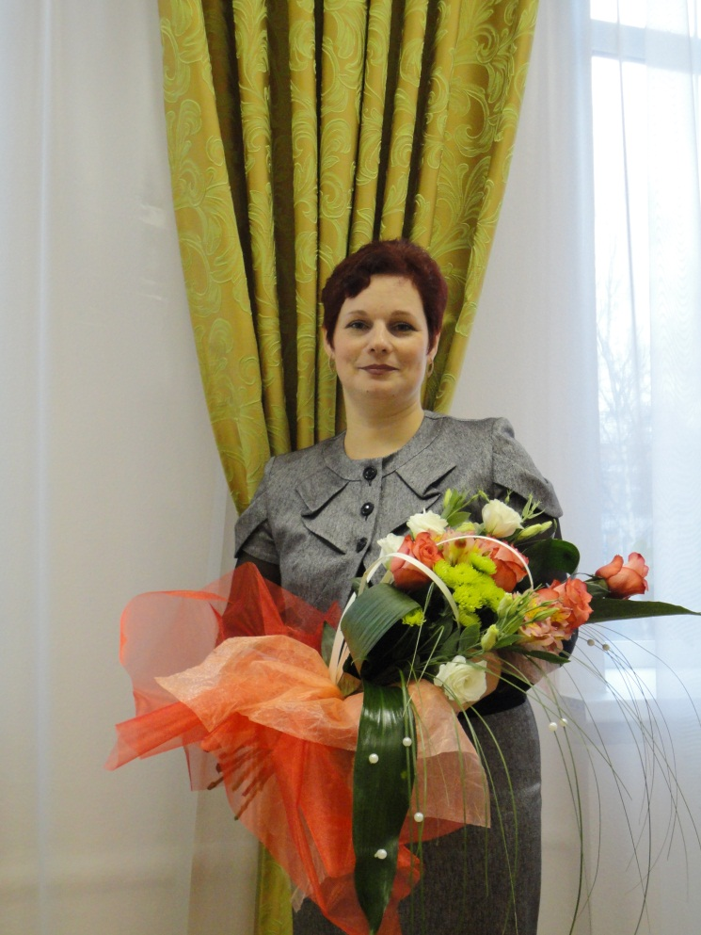
ВИЗИТКА УЧИТЕЛЯ
Дегтерева Галина Дмитриевна
КОГОКУ «Лицей естественных наук города Кирова»
Учитель начальных классов высшей категории
Стаж 22 года
Победитель конкурса лучших учителей Российской Федерации 2010года
Педагогическое кредо: «Копай глубже, смотри лучше, исправляй ошибки, ныряй в глубину, проходи сквозь стены, зажигай солнце, приветствуй будущее!»

Slide 18
ИСТОЧНИКИ:
www.deti.spb.ru- портрет Ю.И.Ермолаева;
www.libex.ru –обложка книги «Секрет на весь свет»;
www.livelib.ru обложка книги «Тайные шефы»;
www.libex.ru обложка книги «Чемпион наоборот»;
http://content.mail.ru/arch/22466/1338454.html - обложка книги «Капля дегтя и полмешка радости»;
www.hybrids.ru - театральное училище им М.Щепкина;
www.skitalets.ru – долина;
http://fotki.yandex.ru/users/volizugor/view/231239/ - девочка;
http://moikompas.ru/tags/pirozhnye -фото пирожное;
http://www.classnet.ru/groupalbum/albumid/2819 - мама;
http://karinapavlova7.ucoz.ru/index/bolshaja_peremena/0-8 -палитра;
Фотографии детей с урока выложены с согласия родителей.

Slide 19
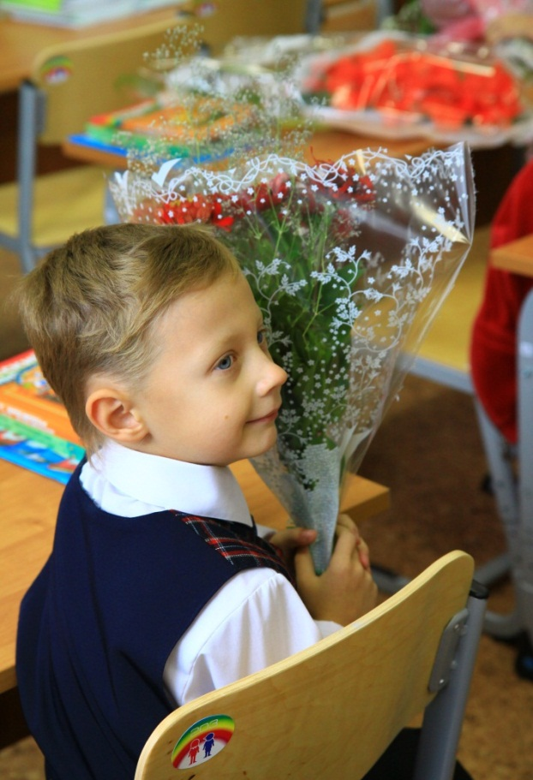
СПАСИБО ЗА ВНИМАНИЕ!

